Slide 1
Санкт-Петербургский политехнический университет Петра Великого
Институт компьютерных наук и кибербезопасности
Высшая школа программной инженерии
КУРСОВАЯ РАБОТА
Алгоритмы работы со словарями
по дисциплине «Алгоритмы и структуры данных»
Выполнил
Студент гр. 5130904/40003 Николаев А.Д.
Руководитель Череповский Д.К.

Slide 2
Общая постановка задачи
1. Для разрабатываемого словаря реализовать основные операции:
• INSERT (ключ, значение) – добавить запись с указанным ключом и значением
• SEARCH (ключ)- найти запись с указанным ключом
• DELETE (ключ)- удалить запись с указанным ключом
2. Предусмотреть обработку и инициализацию исключительных ситуаций, связанных, например, с проверкой значения полей перед инициализацией и присваиванием.
3. Программа должна быть написана в соответствии со стилем программирования: C++ Programming Style Guidelines.
4. Тесты должны учитывать как допустимые, так и не допустимые последовательности входных данных.

Slide 3
Англо-русский словарь. Красно-чёрное дерево
Разработать и реализовать алгоритм работы с англо-русским словарем, реализованным как красно-черное дерево.
Узел дерева должен содержать:
• Ключ – английское слово
• Цвет узла
• Информационная часть – ссылка на список, содержащий переводы английского слова, отсортированные по алфавиту (переводов слова может быть несколько).

Slide 4
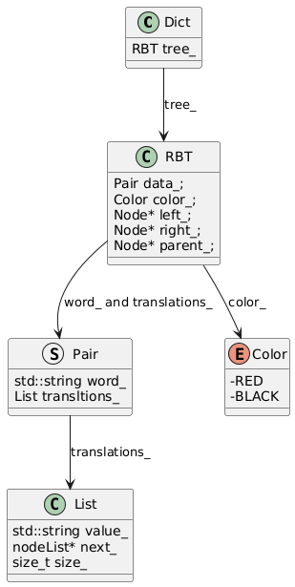
Описание алгоритма и используемых структур
Красно-чёрное дерево (КЧД) — это самобалансирующееся двоичное дерево поиска, гарантирующее логарифмический рост высоты дерева от числа узлов.
Пара (Pair) – простой контейнер, в данной реализации хранит слово и список переводов
Перечисление (enum Color) – тип данных, предназначенный для задания констант, в данном случае цветов узла дерева.
Слово в данной работе – это слово естественного языка строго на английском языке тип std::string.
Переводы в данной работе – список предложений или словосочетаний строго на русском языке

Slide 5
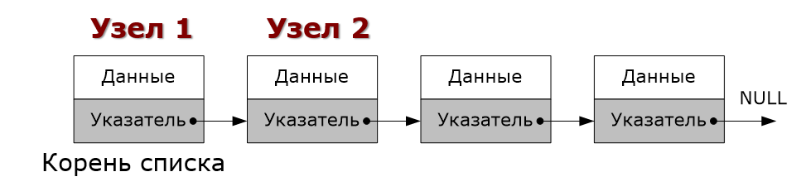
Односвязный список
Для хранения нескольких переводов в алфавитном (лексикографически упорядоченном) порядке используется односвязный список.
В качестве узла списка выступает NodeList, которая хранит строку (перевод) и указатель на следующий элемент.
Односвязный список был выбран, так как он требует меньше памяти, в сравнении с двусвязным (указатель на предыдущий элемент).

Slide 6
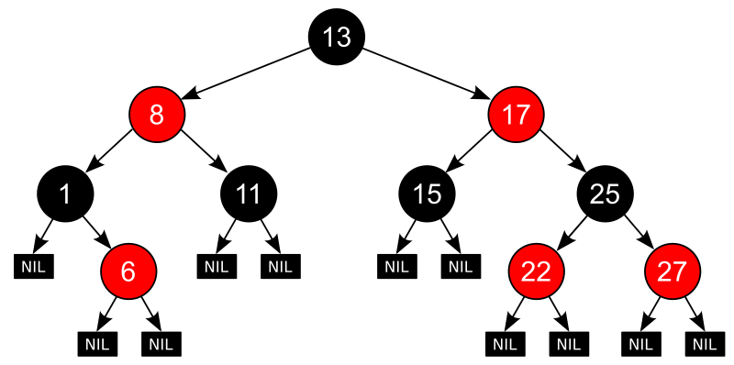
Красно-чёрное дерево. Свойства
Узлы имеют цвет: либо красный, либо чёрный
Корень всегда чёрный
Все листья (nullptr-узлы) чёрные
Красный узел не может иметь красного потомка (не может быть двух красных узлов подряд)
На любом пути от узла до листа одинаковое количество чёрных узлов

Slide 7
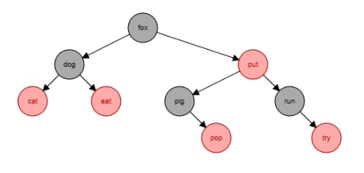
search(const Node* node, const std::string& key)
Метод search предназначен для поиска узла в поддереве, начиная с узла node, с заданным ключом key.
Алгоритм поиска:
Последовательно сравнивает ключ с содержимым текущего узла (поле data_.word_)
Если data_.word_ < key поиск продолжается в левом поддереве, иначе в правом
При совпадении возвращает указатель на найденный узел
Если ничего не найден, возвращается nullptr

Slide 8
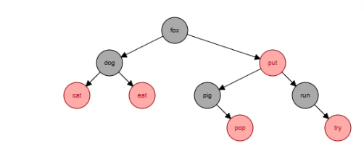
КЧД. insert(const Pair& value)
Метод insert предназначен для вставки слова и переводов в дерева, сохраняя балансировку. При вставке новый узел всегда красный.
Алгоритм вставки:
Проверка на дублирование слова (если слово уже есть – выбрасывается исключение
Поиск позиции вставки
Создание узла (выделяется память с проверкой её выделения, если что-то не так – исключение)
Вставка и связь с родительскими узлами
Балансировка (перекрашивание узлов в том числе)

Slide 9
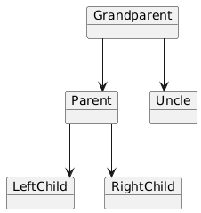
КЧД. fixInsert(*&Node current)
Метод fixInsert предназначен для балансировки дерева после вставки нового узла
Алгоритм балансировки при вставке:
Проверка current == nullptr (если верно, то выбрасывается исключение)
Пока текущий узел не корень и его родитель красный:
Если дядя красный – перекраска
Если дядя чёрный – поворот и перекраска
Перекрашивание корня в чёрный

Slide 10
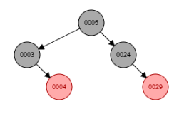
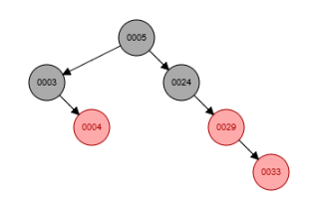
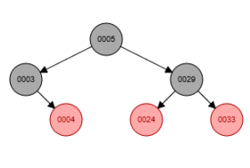
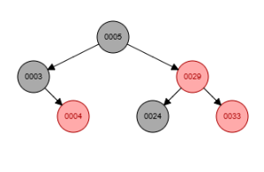
Балансировка при вставке
Из 5 свойств КЧД при вставке могут нарушиться 2:
Корень дерева не чёрный (корень просто перекрашивается в чёрный)
Два подряд красных узла
Вставка «33» – нарушен баланс (св. 2)
Поворот влево вокруг узла «29».
Перекрашивание узлов

Slide 11
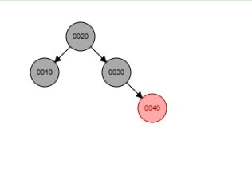
Поворот rotateLeft(Node* node)
Вспомогательный метод для балансировки, служит для поворота вокруг узла node
Алгоритм поворота:
Проверка node != nullptr
Сохраняется указатель на правого ребёнка (rChild)
rChild становится правым потомком node.
rChild перемещается на прошлое место node
Обновляется указатель на родителя (обновление корня при необходимости)
Node – левый потомок rChild
Обновление родителей node
Правый поворот выполняется аналогично, но в другую сторону ☺

Slide 12
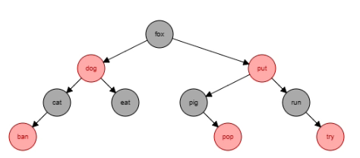
КЧД. remove(const std::string& word)
Удаление узла (слова и переводов) с заданным ключом из красно-чёрного дерева с сохранением балансировки
Алгоритм удаления:
Поиск узла (если не найдено – исключение)
Удаление узла в зависимости от количества дочерних узлов:
Если узел – лист, то просто удаляем его
Если 1 потомок - потомок становится на место узла
Если два потомка то на место узла встает максимальный узел правого поддерева
Освобождение из память (delete node)
Балансировка
При удалении чёрного узла требуется балансировка, а при удалении красного нет

Slide 13
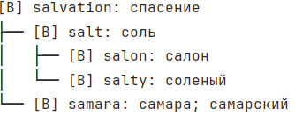
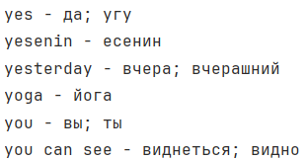
КЧД. Вывод в консоль
Для отображения всех данных в словаре разработано 2 метода: вывод в «пользовательском» режиме и вывод в виде структуры дерева
Алгоритм:
Начинаем с корня и запускаем рекурсивную функцию.
Для каждого узла: Добавляем отступы (│, └──, ├──) в зависимости от уровня и положения. Указываем цвет: [R] (красный) или [B] (чёрный). Выводим слово и его переводы.
Рекурсивно вызываем для левого и правого потомка, увеличивая отступ.
Вывод в структуры
Вывод в «пользовательском режиме»

Slide 14
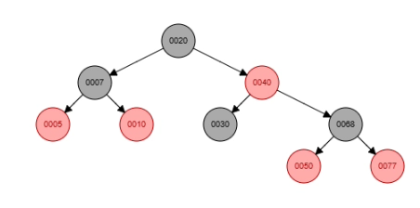
КЧД. fixRemove(Node* current, Node* parentNode)
Метод fixRemove предназначен для балансировки дерева после удаления узла.
Пока удаляемый узел чёрный или не корень, ищем его брата:
1. Если брат красный:
Меняется цвет родителя и брата
Поворот в сторону current
2. Брат чёрного цвет и оба потомка чёрные:
Меняется цвет брата
Передвигаемся вверх по дереву (current = parent)
3. Брат чёрный и у него 1 или 2 красных потомка:
Если дальний потомок брата — чёрный, делаем поворот внутрь (по направлению к текущему узлу)
Меняем цвет брата на цвет родителя, остальные на чёрный
Делаем поворот наружу (от текущего узла)

Slide 15
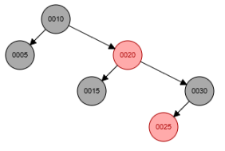
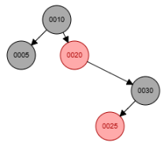
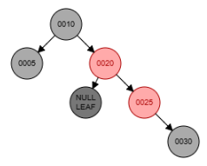
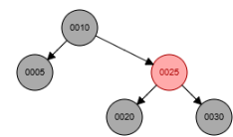
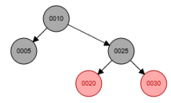
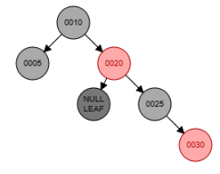
Балансировка при удалении
Простое удаление листа
Правый поворот
Цвет
Цвет
Левый поворот

Slide 16
Словарь. Автоперевод
Для работы с пользователем разработан класс Dict в котором используются все вышеописанные методы.
Для корректной работы разработы два метода – поиск слова по переводу и переводов по слову.
Единственное требование к пользователю – вводить слова/переводы на соответствующем языке. Язык проверяется, словарь НЕ чувствителен к регистру и лишним пробелам
Основной метод этого класса (который будут чаще всего использовать пользователи) – автоперевод – autotranslate(std::string input).
Пользователь может ввести слово/фразу на любом языке, будет произведён поиск по словарю среди слов и переводов. Если данные есть в словаре пользователю будет выведено противоположное поле.

Slide 17
Анализ сложности
Операция | Сложность
Вставка | O(log*n)
Удаление | O(log*n)
Поиск по слову | O(log*n + m)
Поиск по переводу | O(log*n)
Память растёт линейно с числом слов (O(n × m))

Slide 18

Спасибо за внимание!
Выполнил
Студент гр. 5130904/40003 Николаев А.Д.
Руководитель Череповский Д.К.

